Slide 1
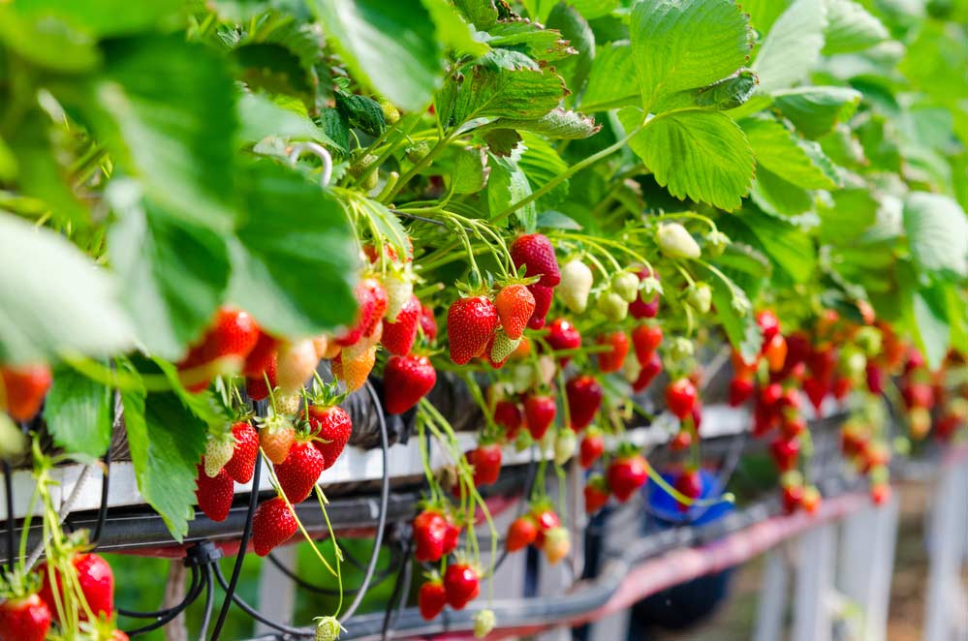


StrawControl
Sensor de Umidade e Temperatura
01/03/2021

Slide 2

Integrantes
Enan Oliveira 02211011
Enzo Godoy 02211012
Gabriel Sanchez 02211022
Gustavo Leal 02211026
João Pedro 02211036
Rodrigo Garcez 02211059
Rafael Faria 02211054
StrawControl
09

Slide 3
Apresentação Empresa
"Strawberry" = Morango.
"Control" = Controle.
Migrar da plantação tradicional para a horta urbana.
Missão: Maior segurança e comodidade.
Visão: Atender os produtores Nacionais.
Valores: Inovação, desenvolvimento sustentável, resultados e ética e transparência.

Slide 4
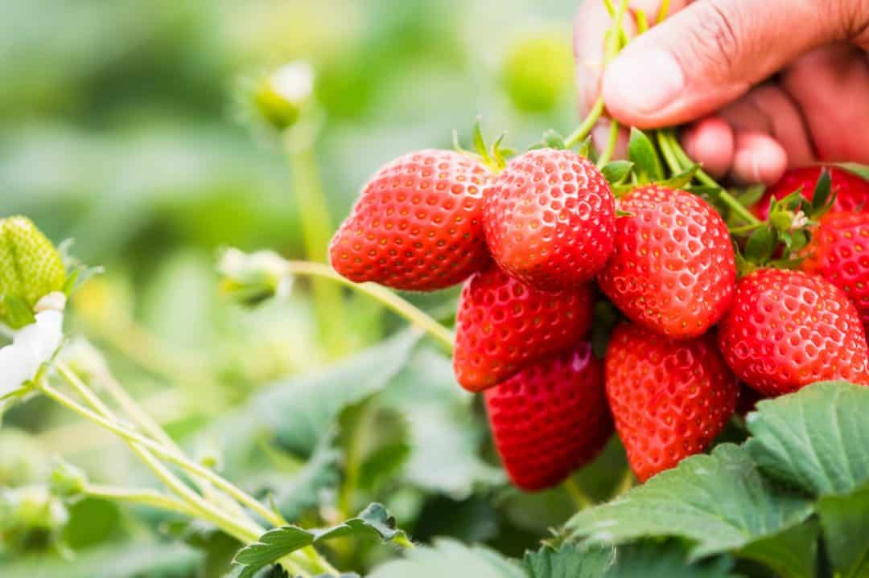
Contextualização
Onde está o problema? / Qual é o problema?
Pragas e Doenças;
Solo;
Preços Elevados;
Clima.
StrawControl
Março 2021
04

Slide 5

Contextualização
do
Projeto
QUEM É O PRINCIPAL AFETADO?
Os Produtores
ESTE PROBLEMA TENDE A AUMENTAR OU DIMINUIR?
Aumentar pois, o aumento está estimado entre 4% e 6%.
QUANTO CUSTA ESSE PROBLEMA?
R$270,000 por ano;
Expectativa: R$3,5 milhôes por ano.
05

Slide 6
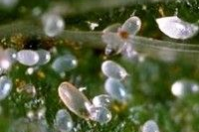
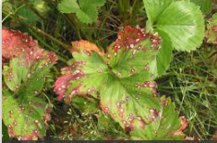
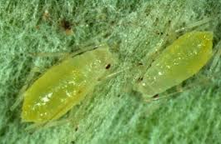
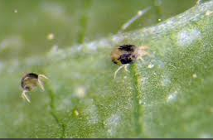
1
O PROBLEMA AFETA OS ASPECTOS DA SUSTENTABILIDADE?
Sim, desmatação para produção em massa.
Agrotóxicos.
Uso indevido da água.
2
EXISTE DEMANDA NO MERCADO PARA RESOLVER O PROBLEMA?
3
JÁ EXISTE ALGUM MOVIMENTO PARA RESOLVER O PROBLEMA?
Sim, China e E.U.A produzem 57% da produção do mundo inteiro.
Sim, Pink Farm e SkyGreens .
5
4
JÁ EXISTE ALGUMA TECNOLOGIA PARA RESOLVER O PROBLEMA?
Sim, Fazendas Urbanas.
StrawControl
Março 2021
06

Slide 7
Desafios
Com o crescimento da população mundial, e da necessidade de expanção das moradias, e cada vez menos espaço para o grande plantio de morango e fazendas muito grandes o desafio das fazendas urbanas é produzir 28 vezes mais por metro quadrado, produzindo assim muito mais em muito menos espaço.
O alto custo dependendo do lugar onde for alocada, pode ser tambem um desafio
incial, porque você precisa fazer um investimento inicial um pouco maior que em
uma fazenda rural normal, porém com o tempo esse investimento maior e compensado pois a sua
produção é 2 vezes mais rápida.
Evitar a contaminação das plantas, as pessoas que entram no local precisam vestir toucas, máscaras, botas ou protetores de calçados.
StrawControl
Março 2021
07

Slide 8

Solução Proposta
O nosso Projeto tem como Solução melhorar o plantio do fruto Automatizando o todo o processo necessario.
Assim consiste em:
Irrigação automática da Horta
Sensores para Controle de temperatura e umidade(DHT11)
Computação dos Dados Coletados sobre a horta
Site Institucional
StrawControl
Março 2021
07

Slide 9
Resumo Projeto do Morango
A horta urbana de morango automática possui como base de funcionamento a captação de informações através do sensor (DHT11), o processamento e tomada de decisões através do Arduino (UNO) e a atuação da bomba d’água para irrigação.
Sendo assim, quando esse valores críticos são recebidos no arduino, o mesmo atua de forma a desligar a bomba, parando a irrigação.
Já o sensor de umidade é utilizado com sua saída em sinal analógico, pois ele fornece um melhor intervalo entre as possíveis situações em que o solo pode se encontrar.
StrawControl
Março 2021
08

Slide 10






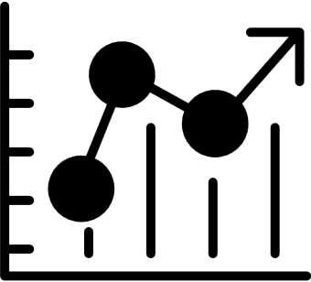

Desenho de Solução
Site da Empresa
Vizualização do Banco de Dados
Site da Empresa
Cadastro
Aplicação dos sensores
Monitoramento

Slide 11
Principais requisitos :
Essenciais
Importantes
Monitoramento 24h da horta.
Fazer o constante funcionamento.
Entrada de dados dos sensores.
Coleta de informação dos sensores.
Controlar a umidade e temperatura.
Inserir informações coletadas no banco de dados.
Identificar a infraestrutura e personalizar a quantidade de sensores.
Criar um site para inserção de dados do produtor.
Desejáveis
Fazer a logística da produção do morango.

Slide 12

Protótipo do Site!

Slide 13

StrawControl
Login
Calcule seu Orçamento!
Fale
Conosco!
A Empresa!
Cadastro
StrawControl
Somos uma empresa dedicada a solucionar problemas agrícolas, mas especificamente na produção dos morangos, um dos frutos mais amados pela população Brasileira, sempre procurando trazer mais qualidade para sua mesa!
Nós da StrawControl já estamos há 8 anos no mercado vendendo soluções para os produtores e cada vez mais, melhorando para trazer mas qualidade para você!
Venha fazer parte!
StrawControl ©
Acessibilidade
Politica de Privacidade
Política de Cookies
Politica da Empresa

Slide 14
Simulador Financeiro!

Slide 15
Banco de Dados

Slide 16
Grafico do Sensor LM25

Slide 17
Github

